Slide 1

깊은 이해와 공감으로, 최선의 치료를 약속합니다.
淡滄 정신건강의학과
damchang mind clinic
ADMIN

Slide 2
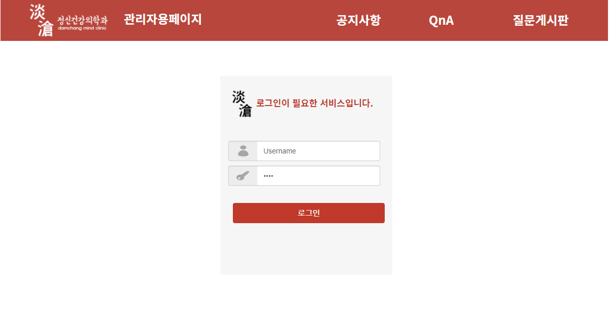
화면명 | 로그인 | 화면id |  | 페이지 | 1
작성자 | 안예원 | 작성일자 | 20/09/22
Description(화면설명)
1 | Spring security를 이용해 폼 로그인을 지원한다
2
3
4
5
6
7
특이사항
1

Slide 3
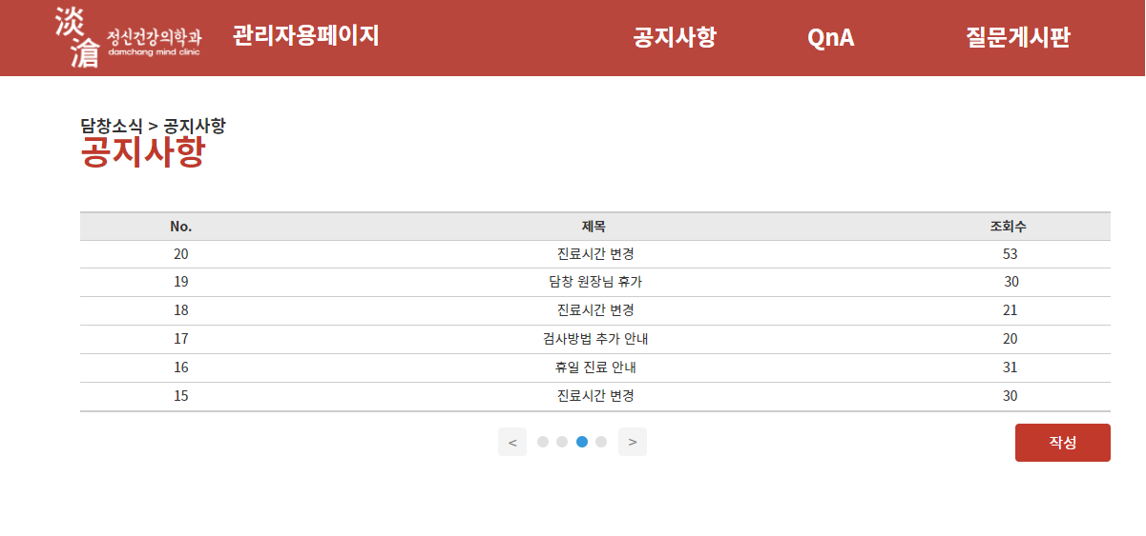
화면명 | 관리자용 공지사항 | 화면id | Admin Announcement | 페이지 | 2
작성자 | 안예원 | 작성일자 | 20/09/22
Description(화면설명)
1 | 공지사항 작성 기능을 지원한다
2
3
4
5
6
7
특이사항
1

Slide 4
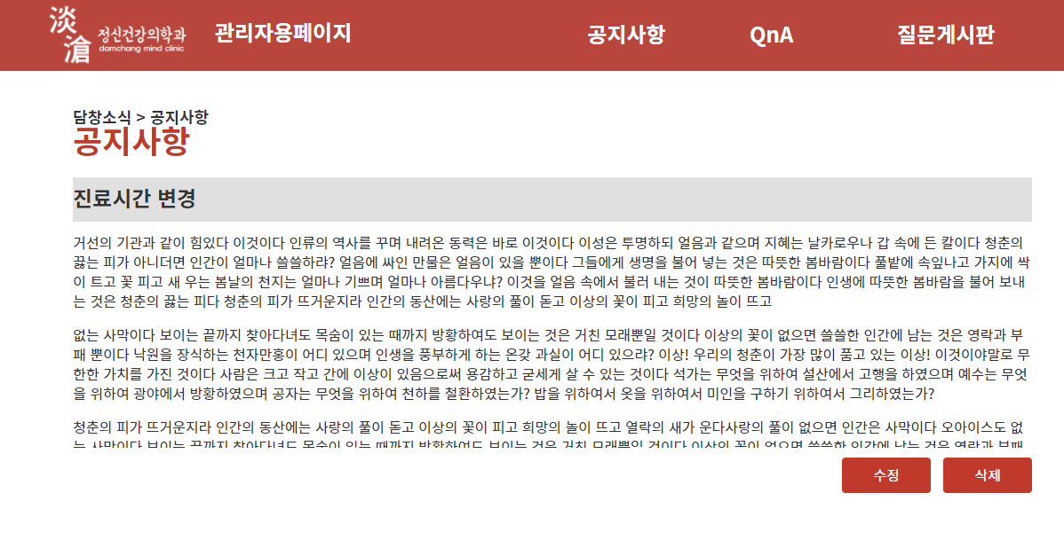
화면명 | 관리자용 공지사항 뷰 | 화면id | Admin Announcement View | 페이지 | 3
작성자 | 안예원 | 작성일자 | 20/09/22
Description(화면설명)
1 | 공지사항 상세 페이지에서 관리자에게 수정 삭제 기능을 지원한다
2
3
4
5
6
7
특이사항
1

Slide 5
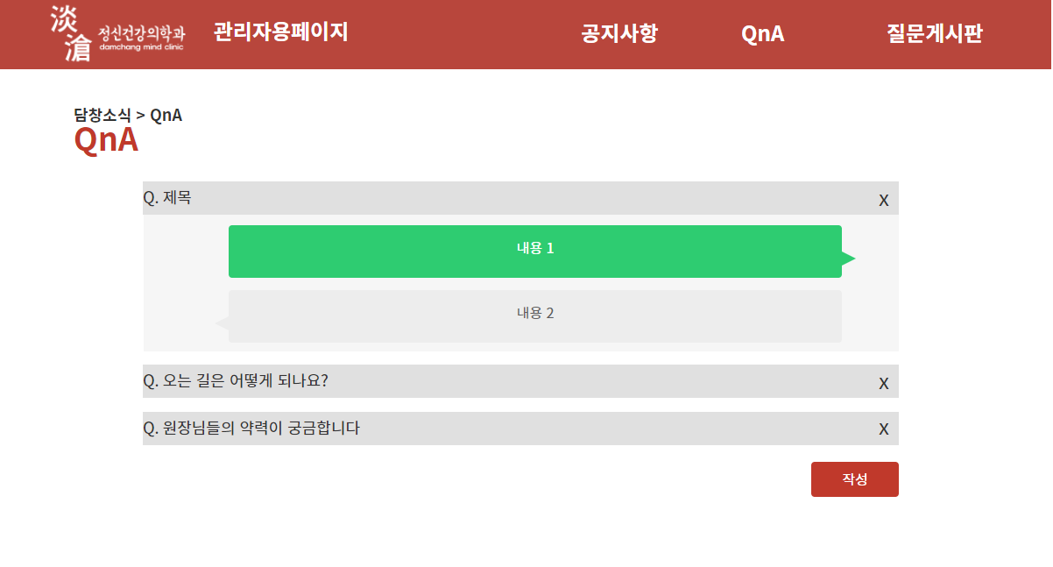
화면명 | QnA | 화면id | Admin QnA | 페이지 | 4
작성자 | 안예원 | 작성일자 | 20/09/22
Description(화면설명)
1 | 작성 기능을 누르면 내용을 입력할 수 있는 새로운 폼이 하나 생성된다
2
3
4
5
6
7
특이사항
1

Slide 6

화면명 | 관리자용 질문게시판 | 화면id | Admin Board | 페이지 | 5
작성자 | 안예원 | 작성일자 | 20/09/22
Description(화면설명)
1 | 질문게시판 글 작성 기능을 제공한다
2
3
4
5
6
7
특이사항
1

Slide 7
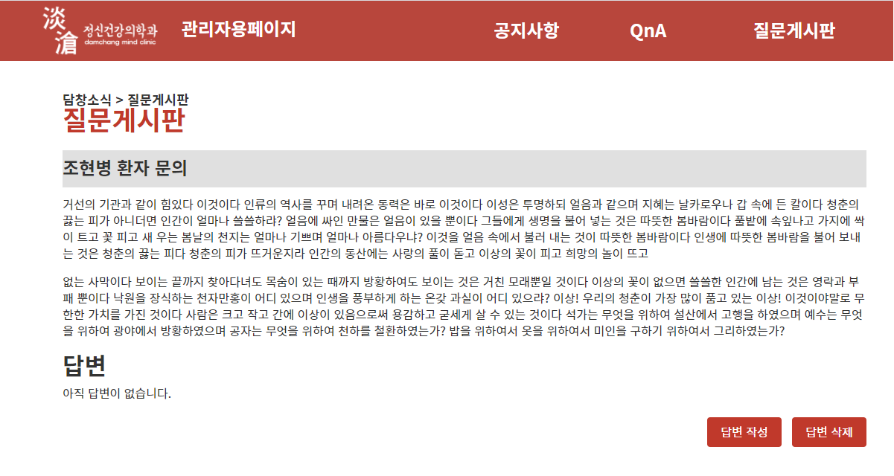
화면명 | 관리자용 질문게시판 뷰 | 화면id | Admin Board View | 페이지 | 6
작성자 | 안예원 | 작성일자 | 20/09/22
Description(화면설명)
1 | 질문게시판에서 답변 작성/삭제 기능을 제공한다
2
3
4
5
6
7
특이사항
1

